Slide 1
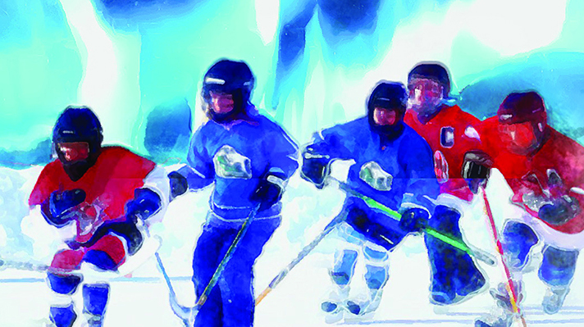
Многокомпонентная программа развития детского ледового спорта «Добрый лёд»

Slide 2
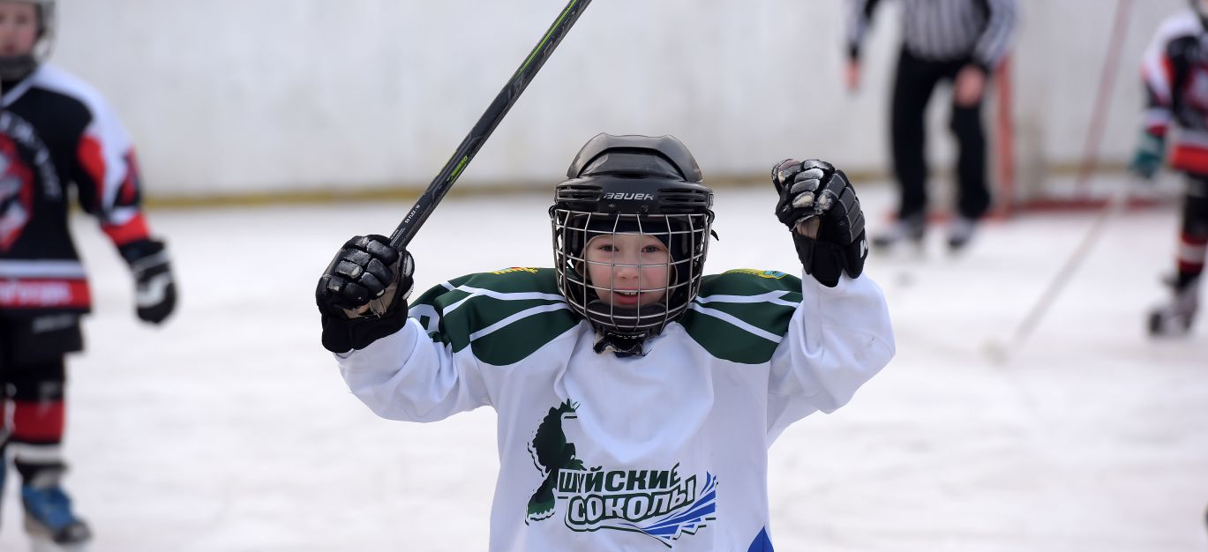
Миссия программы «Добрый лёд» — формирование благоприятных условий и дополнительных возможностей для детско-юношеского хоккея в России

Slide 3
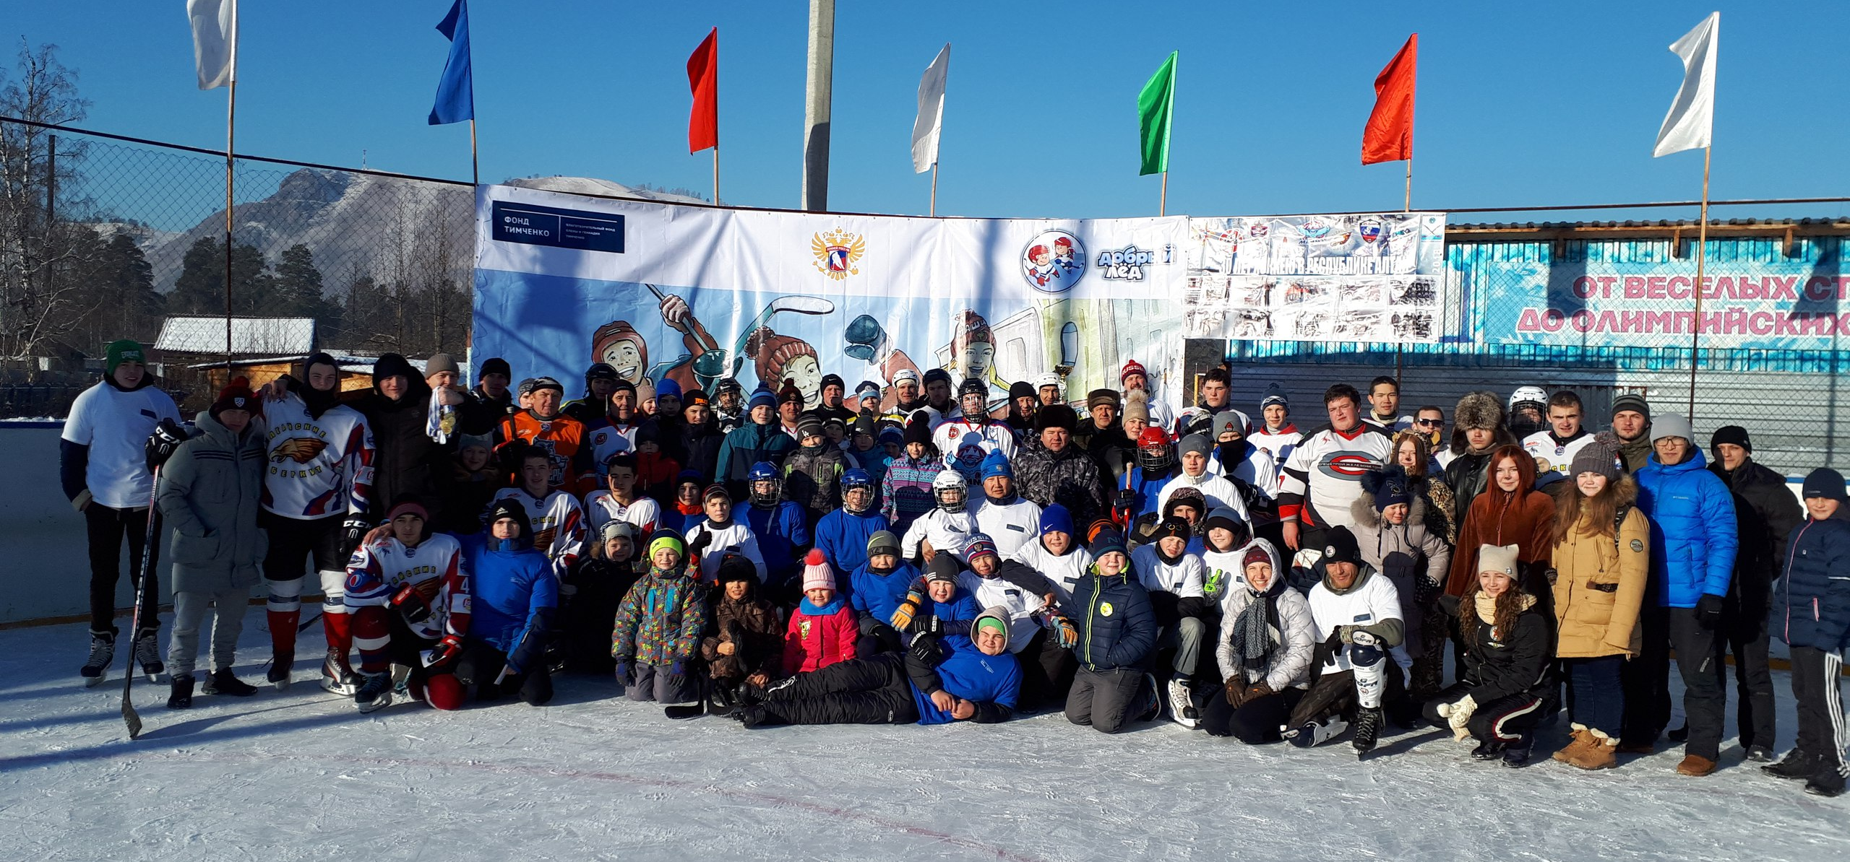
ЦЕЛЬ — сделать хоккей доступным для каждого ребенка в стране.
Инструменты прямого воздействия: материально-техническая база, турниры и фестивали
Инструменты отложенного воздействия: работа с тренерами, детьми и родителями; авторские разработки; социометрия

Slide 4
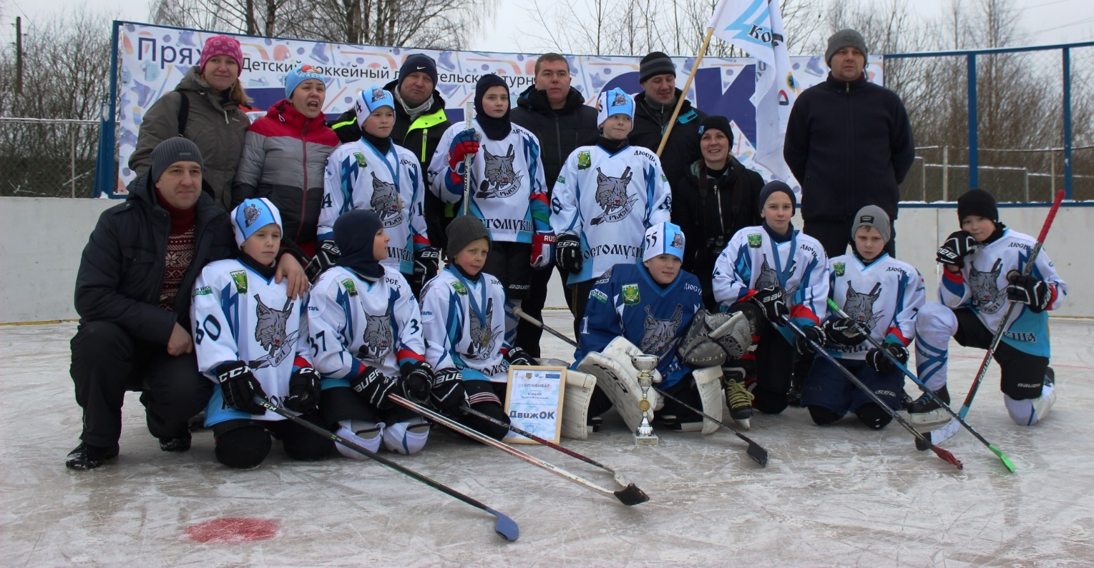
Инструменты прямого воздействия: гранты
За 2017-2018 гг. по результатам конкурсов развития детского ледового спорта «Добрый лёд»
поддержано 39 проектов
Один из лучших грантополучателей — Фонд «Мельница», пос. Пряжа, Республика Карелия

Slide 5
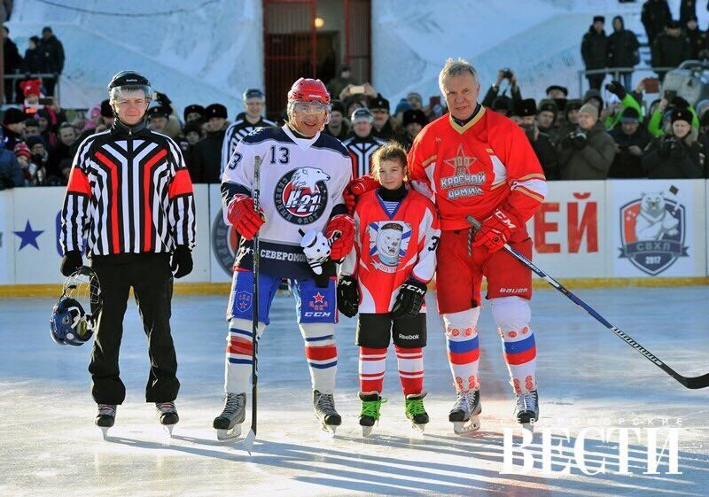
Инструменты прямого воздействия: форма
Форма, полученная по программе «Добрый лёд», позволяет дворовым командам развиваться. На фото — юная хоккеистка команды «Спутник» из одноименного поселка Мурманской области. Получив форму, они смогли участвовать в соревнованиях и проводить набор игроков
За 2017-2018 гг. по программе «Добрый лёд» более 400 детей получили хоккейную форму, из них 100 детей — в трудной жизненной ситуации

Slide 6
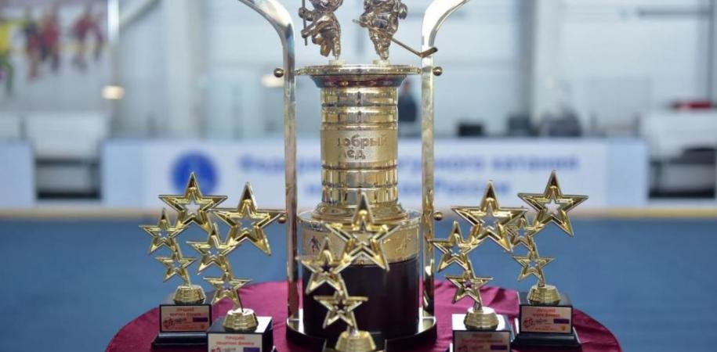
Инструменты прямого воздействия: турниры и фестивали
«Кубок Добрый лёд» — одно из крупнейших соревнований для детских дворовых команд в России.
На данный момент в нем участвуют команды из 16 регионов страны.
За 2016-2018 гг. в Кубке приняли участие 164 детские дворовые команды, это более 3000 детей-участников.

Slide 7
Инструменты прямого воздействия: турниры и фестивали
Другие крупнейшие турниры, проводимые программой «Добрый лёд»
региональные («Добрый лёд на Байкале»,
«Добрый лёд в Якутии» и т. д.)
турнир для девушек
«В хоккей играют настоящие девчонки!»
патриотические («Герои наших дней», турнир «Всегда первые», Хоккейный турнир, посвященный дню морской пехоты России и т. д.)
международные («Кубок Дружбы» и т. д.)

Slide 8
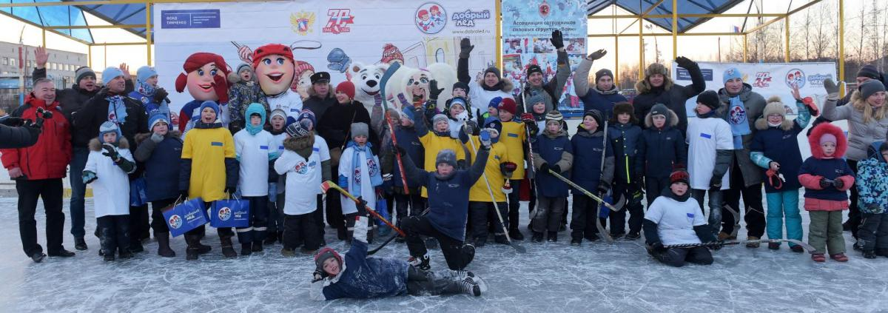
Инструменты прямого воздействия: турниры и фестивали
В 2016-2018 гг. Фонд Тимченко совместно с Федерацией хоккея России по всей стране проводит серию однодневных фестивалей под названием «Люблю папу, маму и хоккей».
Это типовой праздник, разработанный руководством программы развития детского ледового спорта «Добрый лёд». Суть фестиваля в том, что мальчишки и девчонки, а также их родители объединяются в команды по три человека и весело проводят выходной день, играя друг против друга. Игры проходят на площадке, равной одной трети хоккейного поля. Победители и призеры турнира получают призы и подарки от Фонда Тимченко, Федерации хоккея России и программы «Добрый лёд».
Общее количество населенных пунктов, в которых прошли фестивали «Люблю папу, маму и хоккей» — 60.

Slide 9
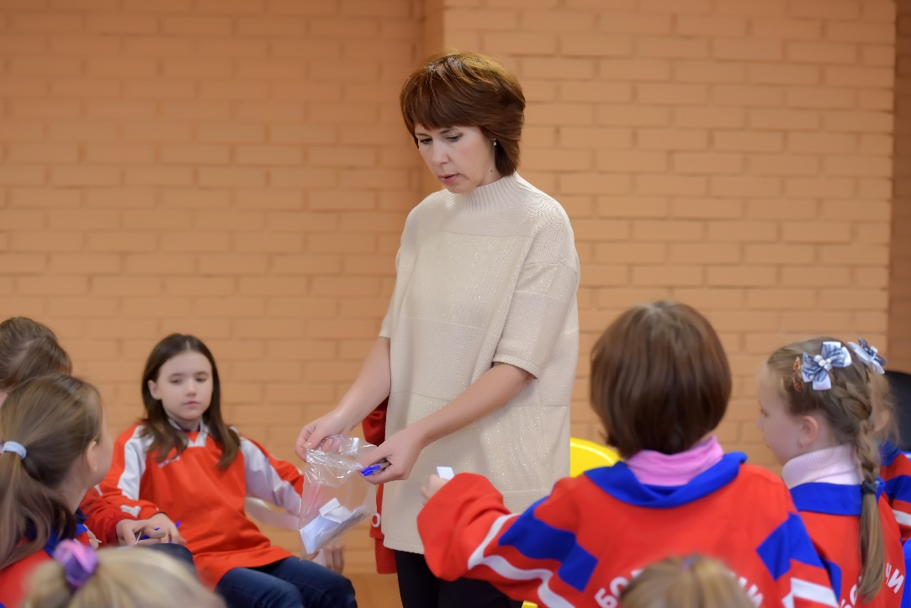
Инструменты отложенного воздействия: работа с тренерами, детьми и родителями
Цель:
создать ПАРТНЕРСКИЕ, а не конфликтные отношения в названной системе.
«Здоровье – это состояние полного физического, душевного и социального благополучия, а не только отсутствие болезней и физических недостатков»
World Health Organization, WHO
Основная социальная проблема детского хоккея:
конфликтные взаимоотношения в треугольнике «тренер - родитель – ребенок»
Руководитель направления: Родыгина Юлия Кимовна, доктор медицинских наук,
профессор кафедры медицинской реабилитации и адаптивной физической культуры Первого
Санкт-Петербургского государственного медицинского университета им. акад. И.П. Павлова

Slide 10
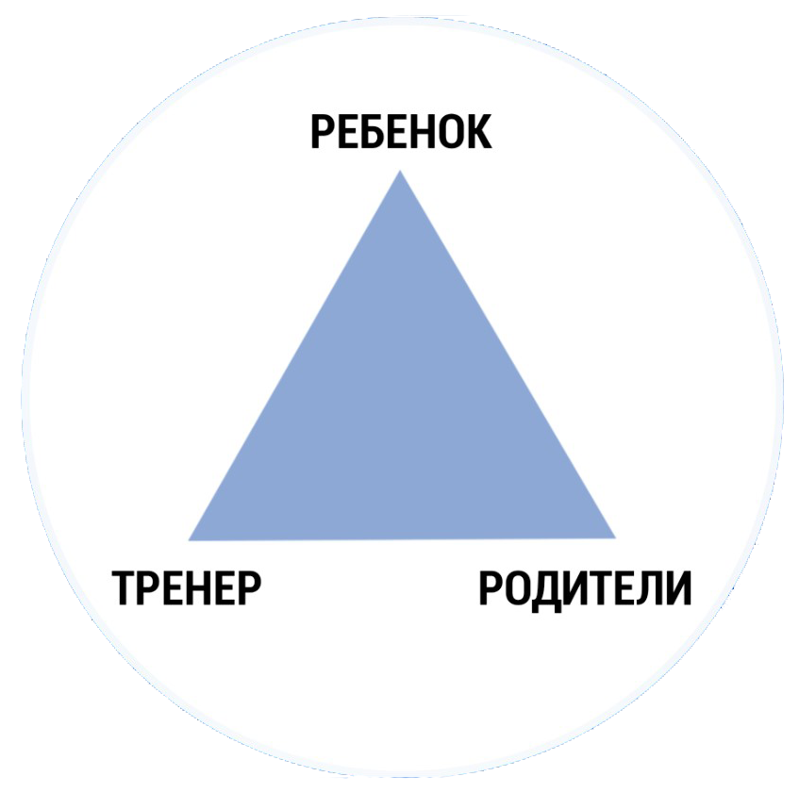
Инструменты отложенного воздействия: работа с тренерами, детьми и родителями
Вектор «родители - юный
хоккеист»: анализ отношения родителей к воспитанию;
Вектор «ребенок-ребенок»: анализ социально-психологического климата и сплоченности детских хоккейных команд;
Вектор «юный хоккеист-тренер», контент-анализ детских сочинений на тему «идеального тренера», психологический профиль юного хоккеиста;
Вектор «родители юного хоккеиста-тренер»: анкетирование родителей относительно их мнения о работе тренера.

Slide 11
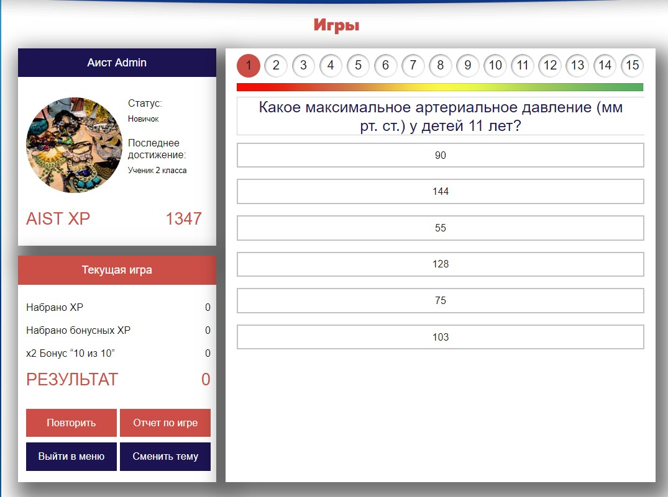
Инструменты отложенного воздействия: авторские разработки
Проект АИСТ (Автоматизированная игрофицированная система тестирований).
Основной целью АИСТа является оценка знаний тренера по хоккею в легкой игровой форме. Сервис, расположенный по адресу aist.dobroled.ru, позволяет пользователю проходить тесты в самых разных областях знаний о хоккее, набирать очки, соревноваться с другими пользователями и, конечно, совершенствовать свои знания.
В настоящее время в сервисе представлены вопросы на тему истории хоккея, подготовки полевых игроков и вратарей, физиологии ребенка, вопросы по следж-хоккею. База вопросов будет постоянно пополняться.

Slide 12
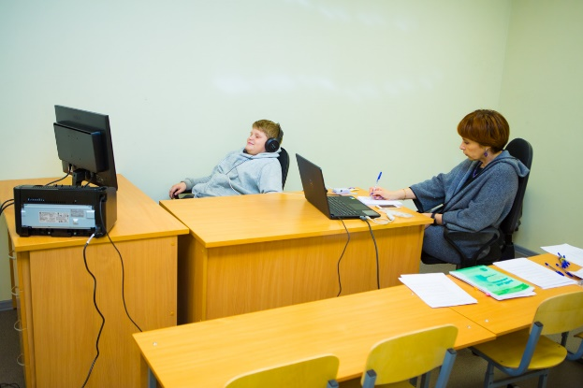
Инструменты отложенного воздействия: авторские разработки
Подходы спорта высших достижений по подготовке хоккеистов — детским дворовым тренерам!
Система хоккейного тестирования (СХТ).
Разработанная система хоккейного тестирования благодаря современному взгляду на процесс обучения позволяет:
- осуществлять системный подход к подготовке юных хоккеистов;
- совершенствовать управление тренировочным процессом;
- использовать индивидуальный подход в достижении целей спортивного совершенствования;
- способствовать разностороннему развитию хоккеиста.
Основные итоги двухлетнего цикла работы над системой хоккейного тестирования:
1) Разработан цикл хоккейных, психологических и физиологических тестов, позволяющих на долгой дистанции осуществлять контроль за функциональным состоянием спортсменов; отслеживать уровень роста спортивного мастерства, физических показателей; выявлять психологические проблемы и проводить коррекцию тренировочного процесса.
2) За два года проведено пять модельных тестирований с игроками команды «СКА-Стрельна» 2008 г. р., что позволило набрать достаточную информационную базу для дальнейшей подготовки аналитических отчетов на основе данных, полученных в ходе тестирований.
3) Проведена стандартизация тестов для СХТ (тесты разбиты по группам, определены эталонные показатели).
4) Проведен турнир по проекту «Система хоккейного тестирования». Цель — получить данные о корреляции результатов исследований по СХТ (хоккейные, психологические и физиологические тесты детей) с результатами турнира. Т. е. более успешные по тестам дети должны лучше играть и наоборот. Турнир показал работоспособность системы СХТ и выявил прямую взаимосвязь между успешностью в тестах и успешностью в хоккее. В дальнейшем планируется сделать такие турниры регулярными для команд-участниц СХТ.

Slide 13
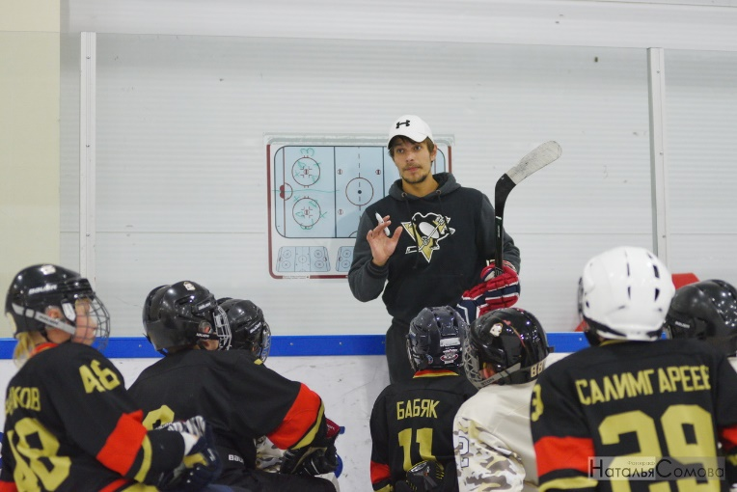
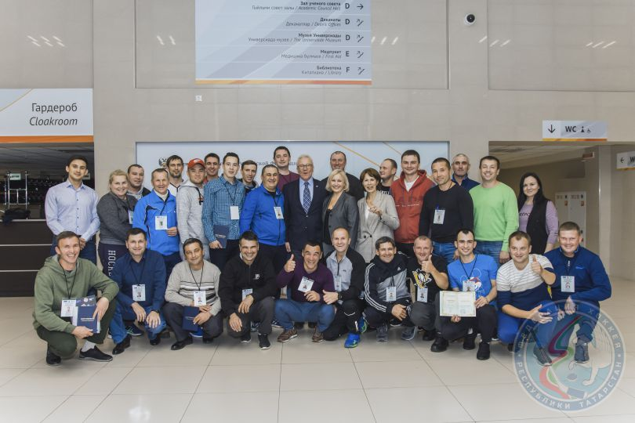
Инструменты отложенного воздействия: авторские разработки
Специализированные курсы для тренеров. Тренеры — непосредственные участники программы «Добрый лёд»
(гранты, форма, турниры). Они получают самые современные методики и авторские разработки
Грантополучатели конкурса проектов
развития детского ледового спорта «Добрый лёд» направляют на курсы своих
представителей. Поскольку эти тренеры после реализации гранта будут работать с местными
детьми, мы можем быть уверены, что они в надежных руках, и проект-грантополучатель будет
развиваться и без дальнейших финансовых вливаний со стороны программы.

Slide 14
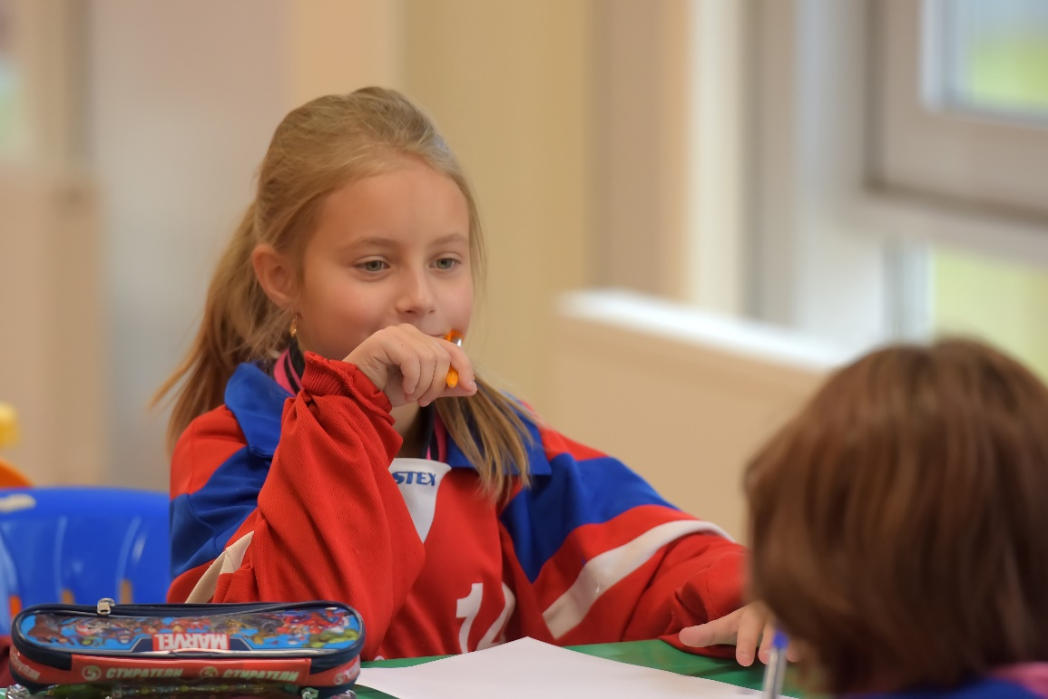
Инструменты отложенного воздействия: социометрия
Исследование: методика оценки факторов влияния медико-психологического сопровождения юных хоккеистов на социальное и физическое развитие детей (по программе «Добрый лёд»). Начало исследования — май 2018 года.
Проводится через следующие неспецифические функции спорта:
• Оздоровительно-рекреационная
• Воспитательная
• Социализирующая
• Коммуникативная
В исследовании принимают участие: команда мальчиков 2007 г. р., команда девочек 2007-2009 г. р. и две контрольные группы (мальчики и девочки).

Slide 15
Инструменты отложенного воздействия: социометрия
Методика оценки факторов влияния медико-психологического сопровождения юных хоккеистов на социальное и физическое развитие детей
(по программе «Добрый лед»)
I. Академическая успеваемость
1. Средний балл за полугодия учебы
2. Дисциплина в школе (пятибалльная шкала – учитель)
3. Дисциплина в хоккейной команде (пятибалльная шкала – тренер)
II. Физическое здоровье
1. Группа здоровья (данные из диспансера)
2. Полученные травмы за период (1 – наличие травмы, 0 – отсутствие травмы)
3. Наличие вредных привычек у ребенка (со слов родителей анонимно: 1 – пробовал курить, спиртное и пр.; 0 – нет, и никогда не пробовал)
4. Установленный медицинский диагноз за период (1 – хроническое заболевание, 0 – отсутствие хронического заболевания)
III. Семья
1. Состав семьи (1 – полная, 0 – неполная)
2. Постоянная работа у родителей (1 – наличие постоянной работы, 0 – временная работа)
3. Образование родителей (2 – высшее, 1 – среднеспециальное, 0 – среднее)
4. Наличие вредных привычек у родителей (анонимный ответ: 1 – есть, 0 – нет)
IV. Психическое здоровье
1. Уровень коммуникабельности (Шкала экстраверсии-интроверсии ИТО)
2. Тест Люшера (показатель ВК, СО)

Slide 16
Инструменты отложенного воздействия: социометрия
Результаты первого промежуточного анализа показали:
Физическое здоровье детей (оздоровительно-рекреационная функция) – 100% мальчиков и 90% девочек имеют 1-ю группу здоровья, т. е. это полностью здоровые дети; наличие вредных привычек (по анонимным опросам родителей) выявлено у 10% мальчиков и 0% девочек.
Интеллектуальное развитие (воспитательная функция) – средний балл академической успеваемости в школе по 5-ти балльной школе – 4,52 – у мальчиков, 4,53 – у девочек; дисциплина – 4.33 у мальчиков, 4,94 – у девочек. То есть это практически отличники с хорошей дисциплиной.
Социальное развитие (социализирующая и коммуникативные функции) – анализ состава семьи показал, что около 10% у мальчиков и девочек – неполные семьи. Около 50% родителей мальчиков и 25% родителей девочек имеют вредные привычки. 50% родителей имеют высшее, остальные средне-профессиональное образование.
Результаты проведенной социометрии (коммуникативность; лидеры/аутсайдеры) выявили низкий уровень коммуникативности в командах (41% – у мальчиков, 27% – у девочек). При этом 50% команды как у девочек, так и у мальчиков – это лидеры, остальные – аутсайдеры.

Slide 17
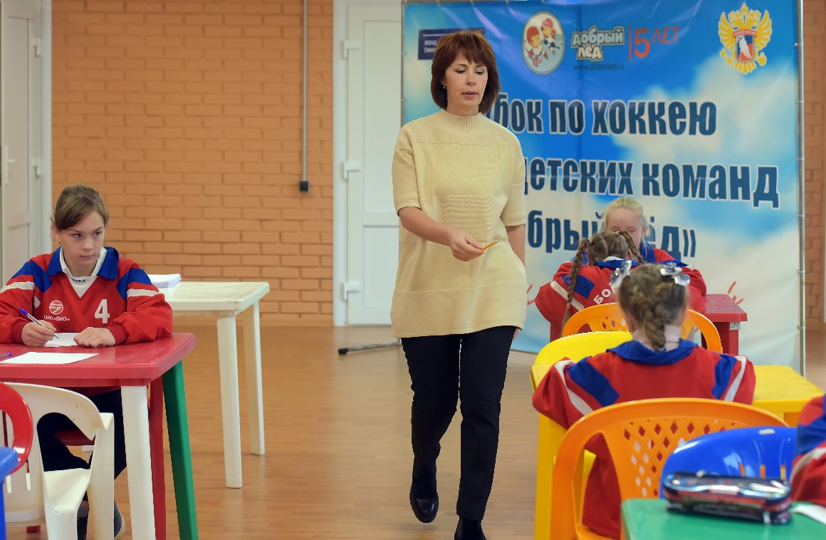
Инструменты отложенного воздействия: социометрия
ГЛАВНЫЙ ВЫВОД промежуточного ИССЛЕДОВАНИЯ:
Требуется работа в детско-юношеских командах по психологическому сопровождению, работа с детьми по сплочению, работа с тренерами и родителями, так как именно детский хоккей как командный вид спорта развивает у детей навыки общения при наличии психологического сопровождения. Тот факт, что половина детей – лидеры, половина – аутсайдеры и объясняет низкий уровень коммуникативности в команде. В то же время правильный подход родителей и тренеров к общему физическому и интеллектуальному развитию ребенка дает высокие результаты, дети здоровы и хорошо учатся в школе.

Slide 18
Инструменты отложенного воздействия: социометрия
Исследование:
Количество респондентов: 152 чел.
Возраст респондентов 10-17 лет.
Контингент: школьники-участники турнира «Всегда первые» и этапа «Кубка Добрый Лёд»
Из них :
Мальчики: 102 чел.
Девочки: 50 чел.
НАЛИЧИЕ ВРЕДНЫХ ПРИВЫЧЕК.
(У тебя есть вредные привычки?)

Slide 19
Инструменты отложенного воздействия: социометрия
Причины появления вредных привычек
Спорт как источник ЗОЖ
(Занятие спортом помогают избавиться
от вредных привычек?)

Slide 20
Инструменты отложенного воздействия: социометрия
ОГРАНИЧЕНИЯ В ЗАНЯТИЯХ ХОККЕЕМ
(Чего тебе не хватает для того, чтобы заниматься хоккеем?)
«Мало льда»
«Мало тренеров и тренировок»
«Нет финансирования, команда на грани распада»
«Здоровья»
«Хорошей спортивной экипировки и спортивной формы»
«Решительности и настроя, ленюсь»
«Школа мешает»
«Меня ничего не может остановить»
«В любой ситуации занимаюсь хоккеем»
Выводы:
Программа развития детского ледового спорта «Добрый лёд» является значимым фактором в жизни школьников разного возраста — как мальчиков, так и девочек.
Подавляющее число опрошенных отметили, что программа «Добрый лёд» – это одно из главных событий в их жизни, которое настраивает их на дальнейшие занятия спортом и хоккеем, в частности.
Также дети отметили, что занятия хоккеем оказывают положительное влияние на желание избавиться от вредных привычек.

Slide 21
Этапы становления программы
2013-2015 годы
Становление программы, поиск компонентов и инструментов воздействия; работа в пилотном режиме
2016 год
Развитие программы, появление «Кубка Добрый лёд»,
серии фестивалей «Люблю папу, маму и хоккей», начало работы в соцсетях
2017-2018 год — устойчивое развитие программы. Программа обрела свой «скелет» — 3 основных компонента прямого воздействия на формирование благоприятных условий для развития детского-юношеского хоккея в России:
• Материально-техническая база (спортивные объекты и экипировка)
• Турниры и фестивали
• Обучение тренеров, социометрия, авторские методики и разработки и их внедрение в работу детских тренеров на местах через специализированные программы обучения
Лицо программы – ее бренд-бук и логотип, сувенирная и прочая презентационная продукция, учитывая специфику целевых групп программы (малые города и сельская местность)
НА СЕГОДНЯШНИЙ ДЕНЬ У ПРОГРАММЫ «ДОБРЫЙ ЛЁД» НЕТ АНАЛОГА,
ПО КРАЙНЕЙ МЕРЕ В РОССИИ
2017-2018 годы

Slide 22
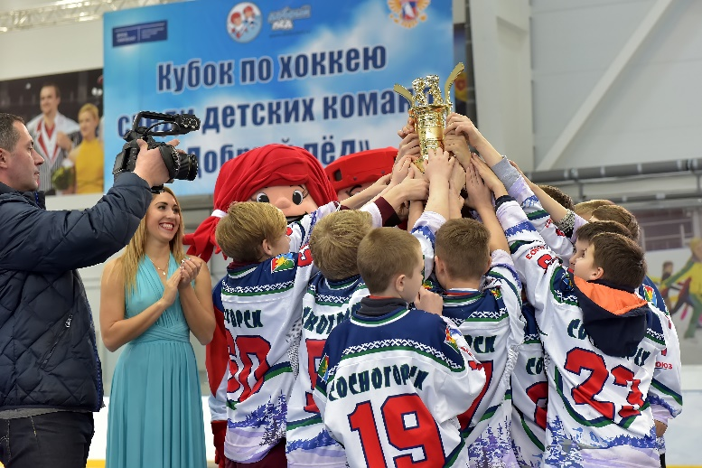
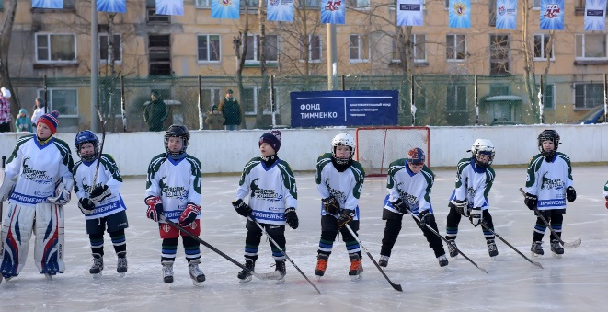
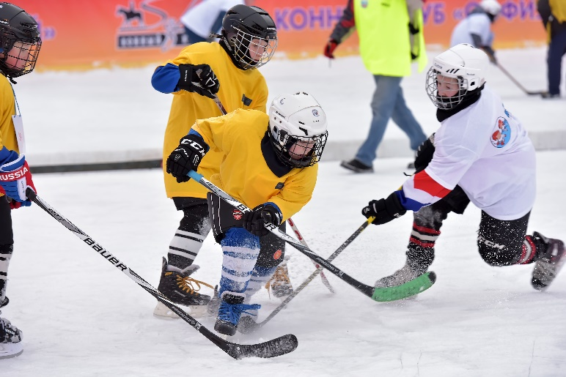
Проекты и показатели:
турниры и фестивали
 | 2017 год | 2018 год
Кубок «Добрый лёд» — многоэтапный турнир | Количество команд: 51 Количество регионов: 13 | Количество команд: 72 Количество регионов: 16
Крупнейшие региональные турниры | Количество турниров: 5 Количество команд: 44 | Количество турниров: 6 Количество команд: 50
Фестивали | Количество фестивалей: 20 Количество участников: 2000 | Количество фестивалей: 27 Количество участников: 3200 (план)

Slide 23
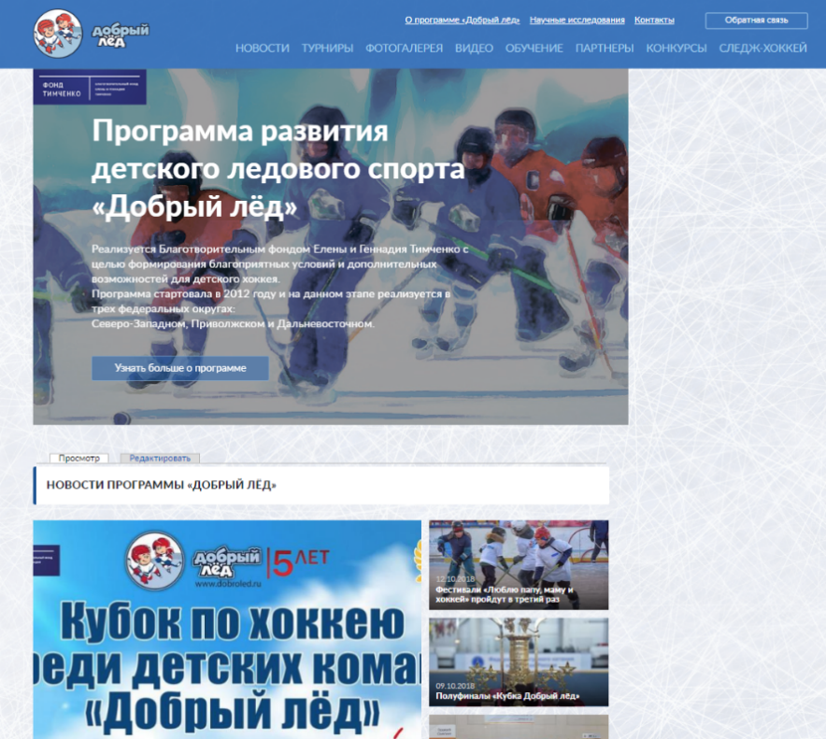
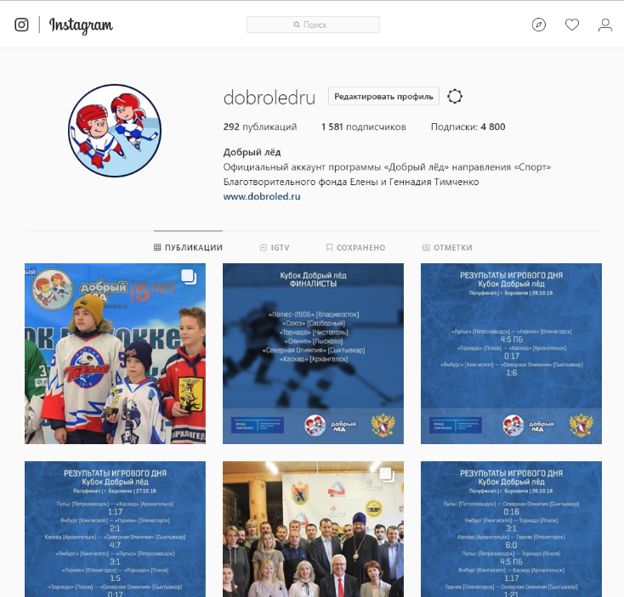
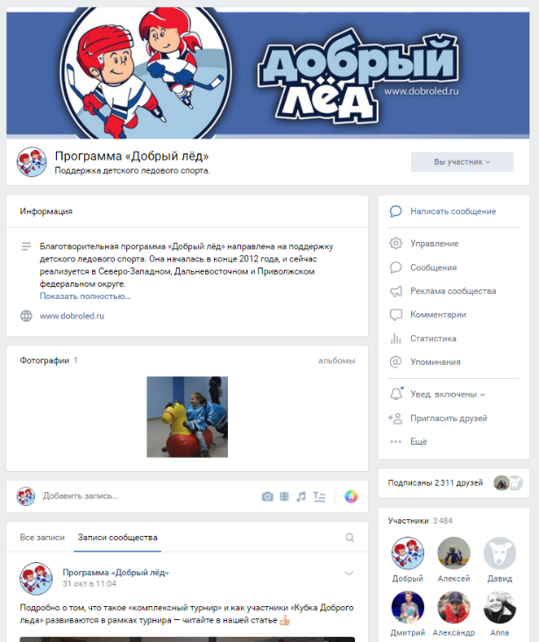
Бренд: сайт и соцсети
Постоянно обновляется сайт программы dobroled.ru, ведутся странички в социальных сетях

Slide 24
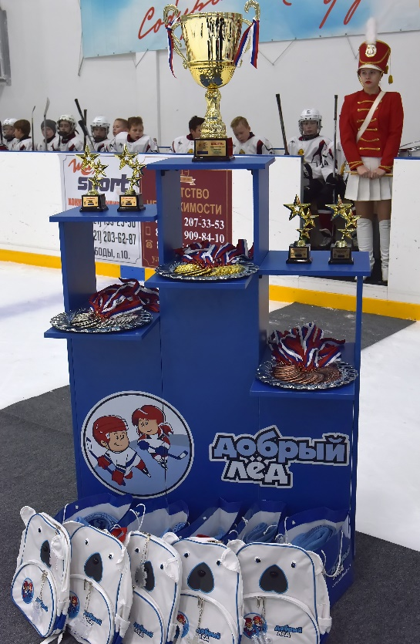
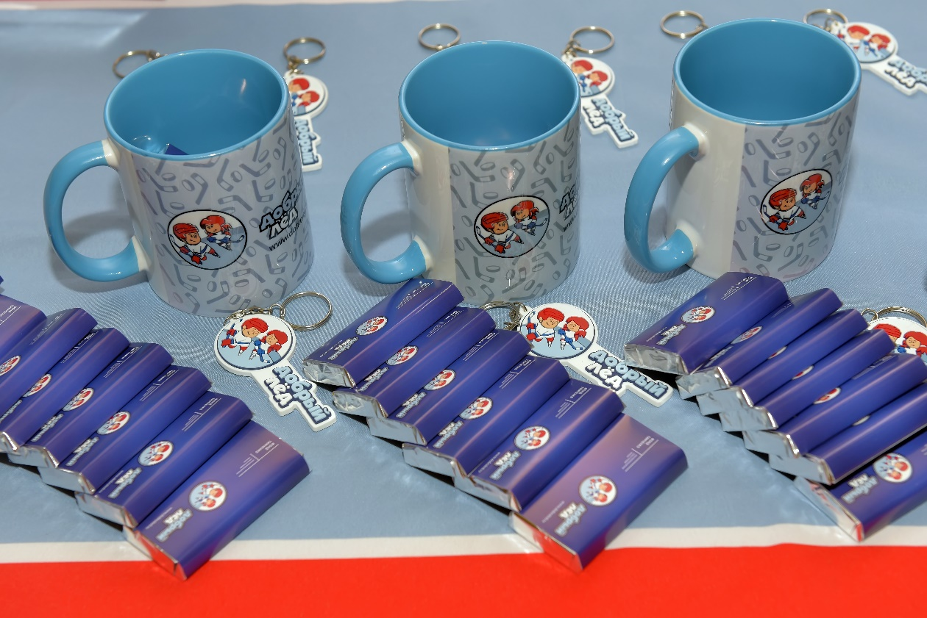
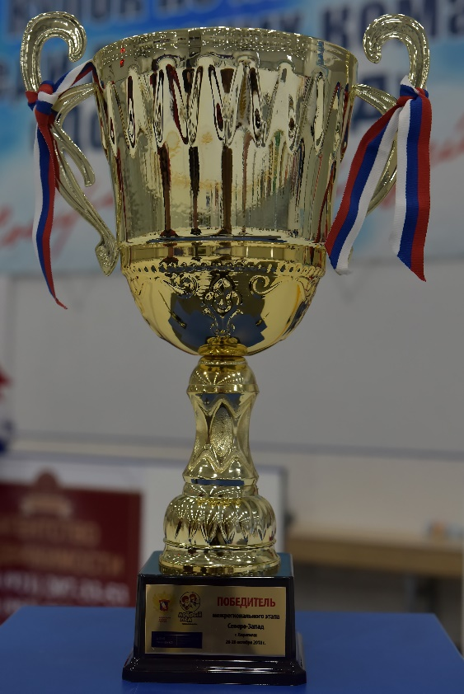
Бренд: сувенирная продукция
На мероприятиях программы «Добрый лёд» широко представлена брендированная
сувенирная и наградная продукция

Slide 25
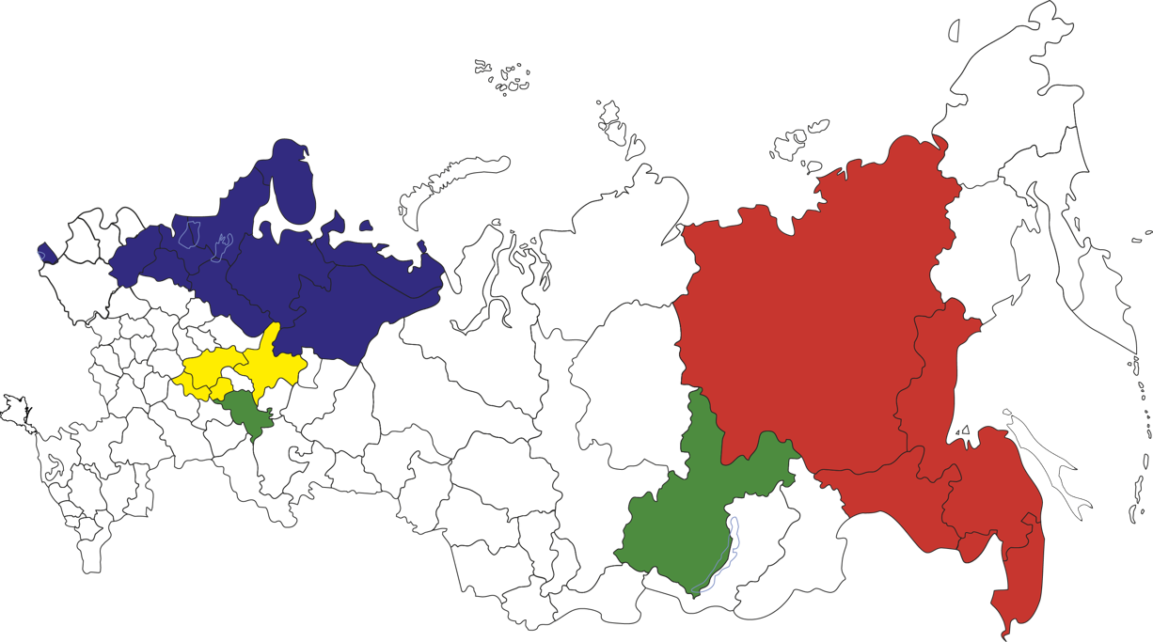
Планы: география
Инструменты для отбора новых регионов для программы «Добрый лёд»:
• личные встречи с руководством региона и местной хоккейной общественностью
• мониторинг активности и обратной связи
• современные средства связи (электронная регистрация)
Северо-Запад
Дальний Восток
Поволжье
После 6 лет работы программы определены наиболее активные регионы (Чувашия, Иркутская область, Карелия, Мурманская область). С ними работа ведется наиболее плотно.
Регионы 2018 года (Татарстан, Иркутская область)
Регионы 2019 года (план — Республика Алтай, Пермский край)

Slide 26
Планы: стратегия развития на 2019 г.
• еще более плотная работа с целевыми регионами (увеличение финансирования, количества мероприятий)
• больше разнообразных призов за победу в соревнованиях. Например, зарубежные сборы для детских команд
• увеличение объема тестирований по СХТ (системе хоккейного тестирований). Регулярное проведение СХТ-турниров
• развитие проекта АИСТ, расширение базы вопросов
• реформирование системы проведения «Кубка Добрый лёд», акцент на команды из малых городов и сельской местности, тренирующиеся на открытых коробках
• расширенная работа в моногородах

Slide 27
СПАСИБО ЗА ВНИМАНИЕ!

